Slide 1
大家好，我叫宗羿凡，来自银杏之乡江苏泰兴
组员：齐小望 周宇 宗羿凡
内容：路径 chmod
tar 通配符
快捷键的使用 awk

Slide 2
路径：
绝对路径：以根目录/作为开始的路径
/home/abc/music/a.mp3
相对路径：以当前目录作为开始（参照）
例:在当前路径（root）下面创建一个a.txt 文件
touch a.txt
touch /root/a.txt （此处有段子！）

Slide 3
例：当前路径为"/home/abc/music/"在music目录下创建一个b.txt文件。
touch b.txt
touch /home/abc/music/b.txt

Slide 4
cd 切换文件夹 (change directory)
用法：
cd 要切换的路径
cd /
cd /root

Slide 5
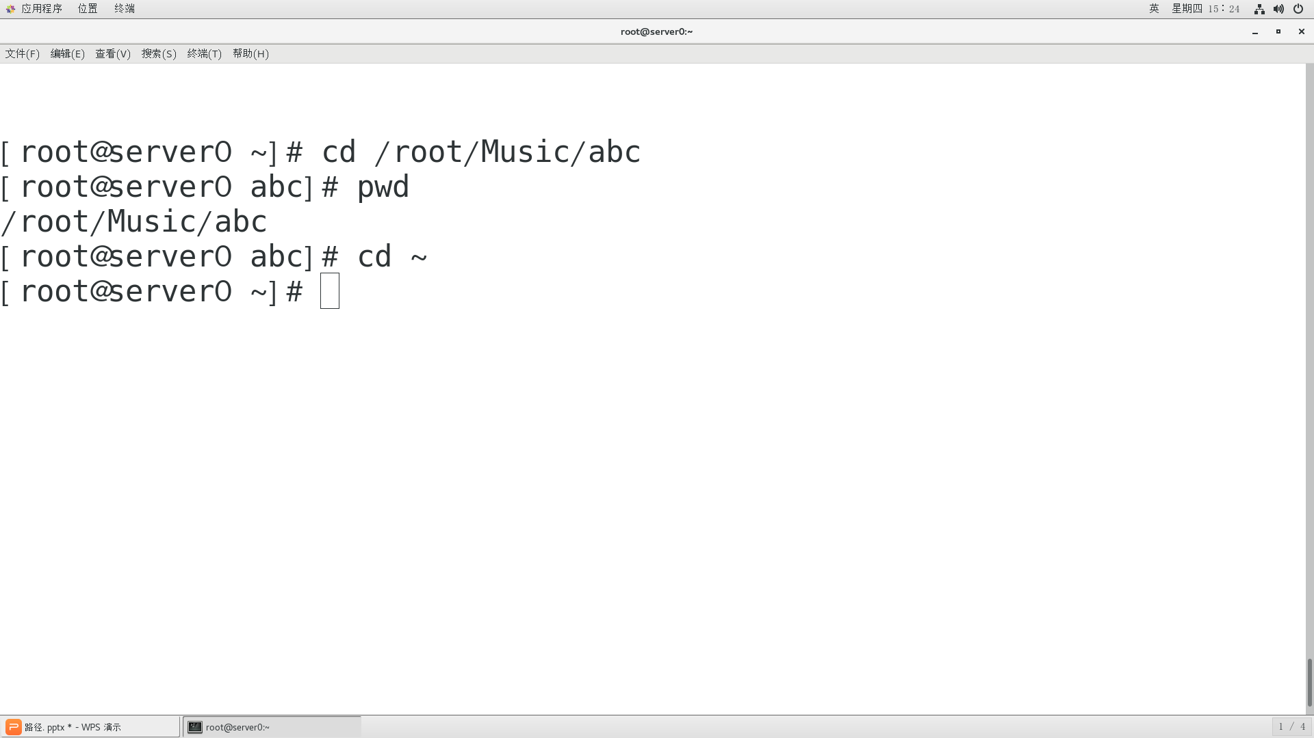
cd ~回到主目录

Slide 6
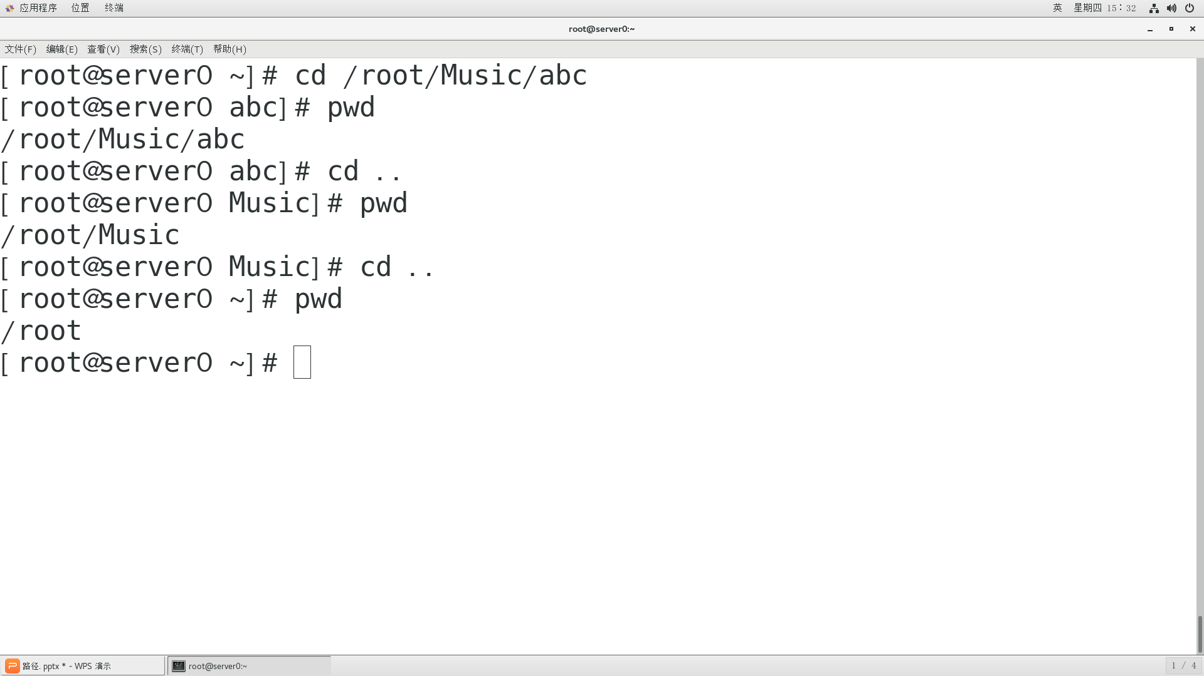
cd .. 回到上一级目录 cd ../..回到上两级目录

Slide 7
在终端里“ . ”表示当前目录
在终端当前目录（root）下执行a.txt文件
. a.txt
/root/a.txt

Slide 8
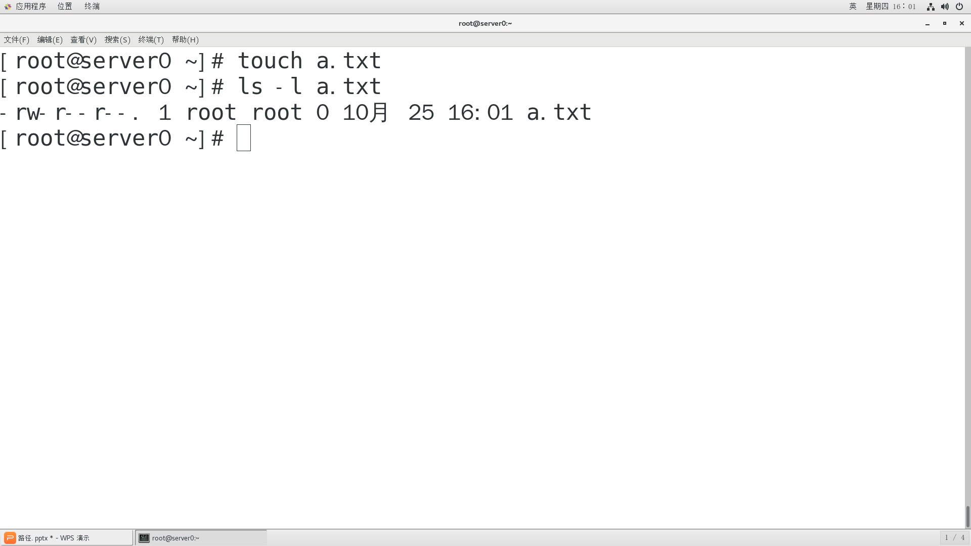
chmod:修改权限
- rw- r-- r-- :该文件的权限
- rw- r-- r--
文件类型 user权限 group权限 other权限
用户 组 其他
u g o

Slide 9
chmod:修改权限
r:读 w:写 x:执行
+ 增加 u+x 给user增加执行权限
- 取消 o-r 给others取消读权限
= 设置 u=rwx 给user设置rwx权限

Slide 10
chmod
例：给a.txt 增加权限：
原： - rw- r-- r--
修改为：- rwx rwx rwx
chmod u+x a.txt
chmod g+w,g+x a.txt
chmod o=rwx a.txt

Slide 11
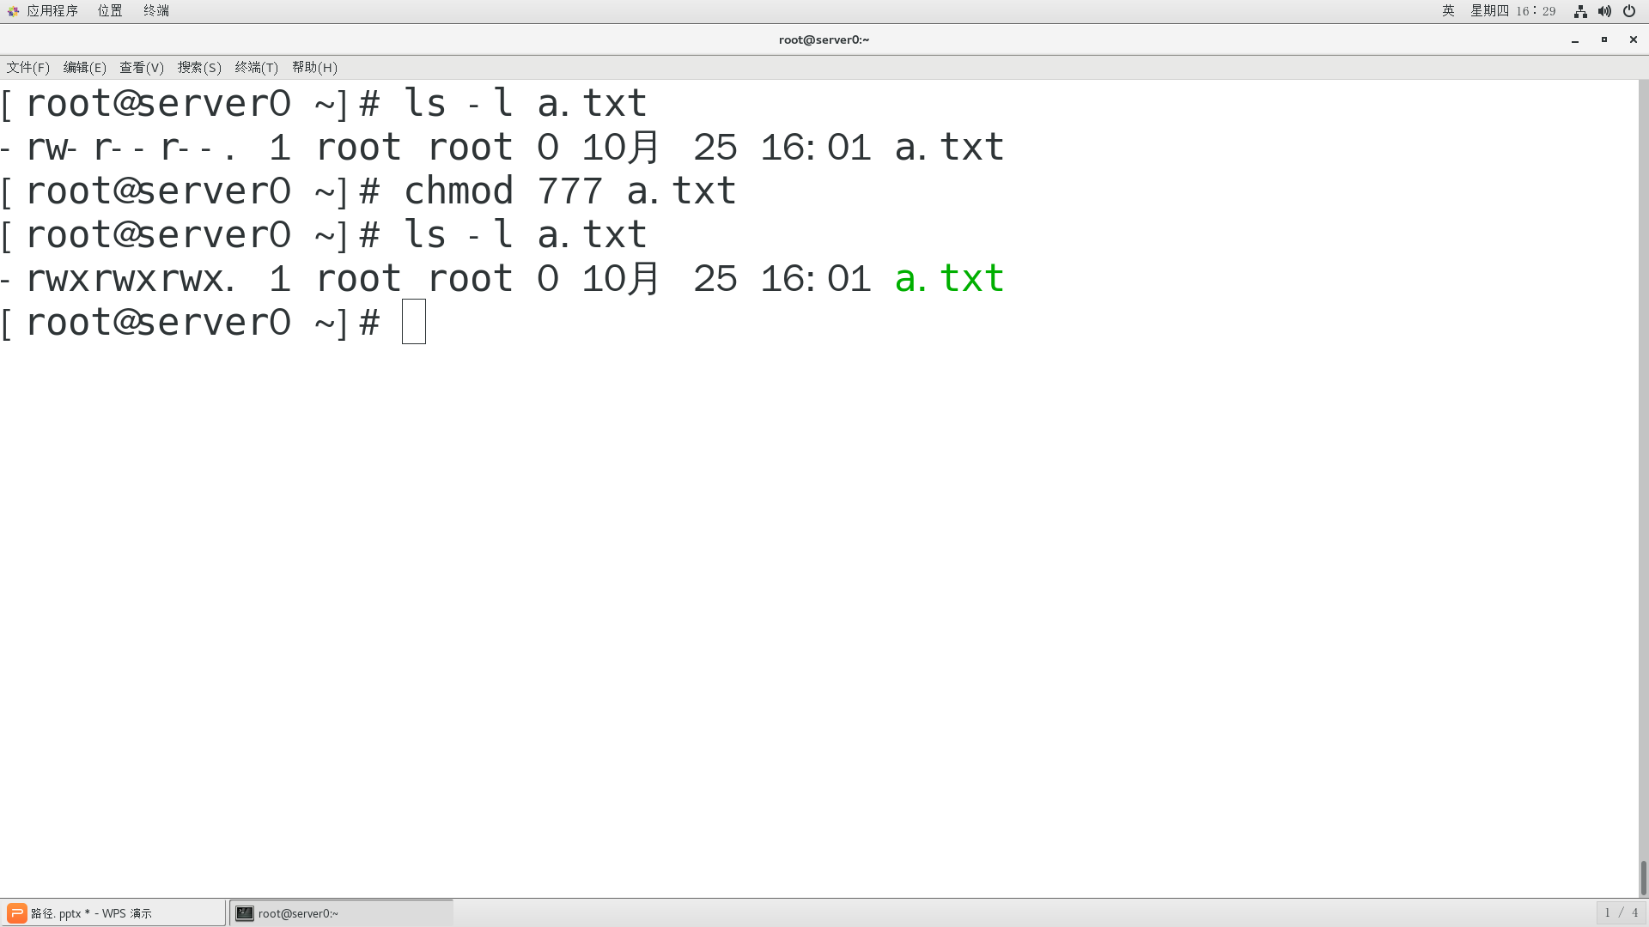
chmod
r(读) w(写) x(执行) -（无权限）
4 2 1 0
u=7
g=7
o=7
chmod 777 a.txt
-rwx rwx rwx

Slide 12
END！
谢谢聆听

